Slide 1

METASPLOIT

Slide 2

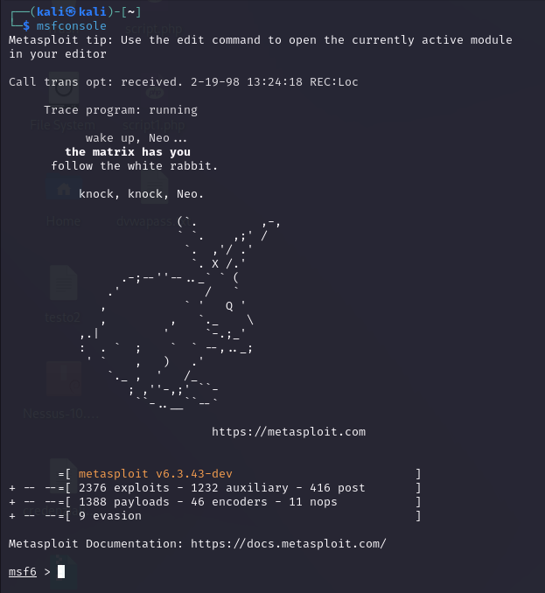
COSA È METASPLOIT
Metasploit è un framework usato per il penetration testing e lo sviluppo di exploit. Fornisce una vasta quantità di exploit (circa 2000). Infine automatizza l’uso degli exploit. Ogni exploit necessita di un payload per poter creare una shell (connessione tra due dispositivi, dove uno è attaccante e uno è vittima). Il payload è una porzione di dati o codice malevolo eseguito da un software o un exploit e trasmesso in un protocollo di comunicazione.

Slide 3
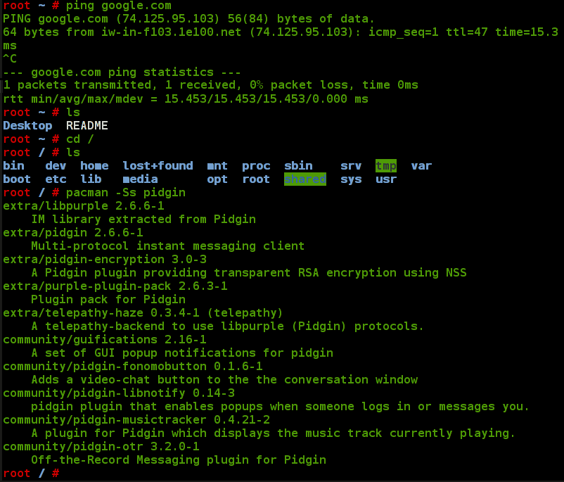
COS’È UNA SHELL?
Una shell è una connessione instaurata, tramite l’uso di un payload, tra un host attaccante e uno vittima. Questa connessione è creabile in due differenti direzioni. Nel caso sia l’attaccante ad avviarla è definita bind mentre se è la vittima verrà definita come reverse

Slide 4
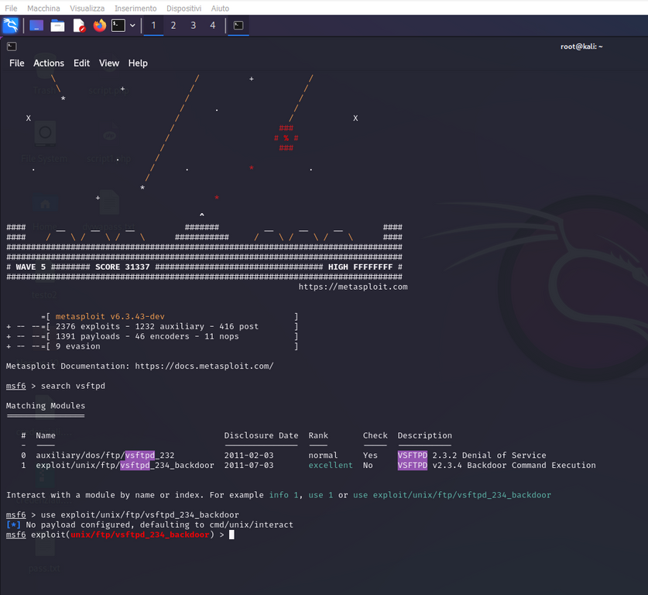
SIMULAZIONE ATTACCO CON METASPLOIT
Si avvia Metasploit tramite il comando “msfconsole” e successivamente si ricerca l’exploit desiderato tramite “search vsftpd”. Infine tramite “use” inseriamo l’exploit come in immagine.

Slide 5
EXPLOIT E SETTING
A questo punto impostiamo l’ip e la porta (nel nostro caso sarà la porta 21 per il servizio ftp) da attaccare (tramite set RHOSTS e set RPORT della macchina vittima ed eseguiamo l’attacco automatico tramite il comando “exploit”

Slide 6
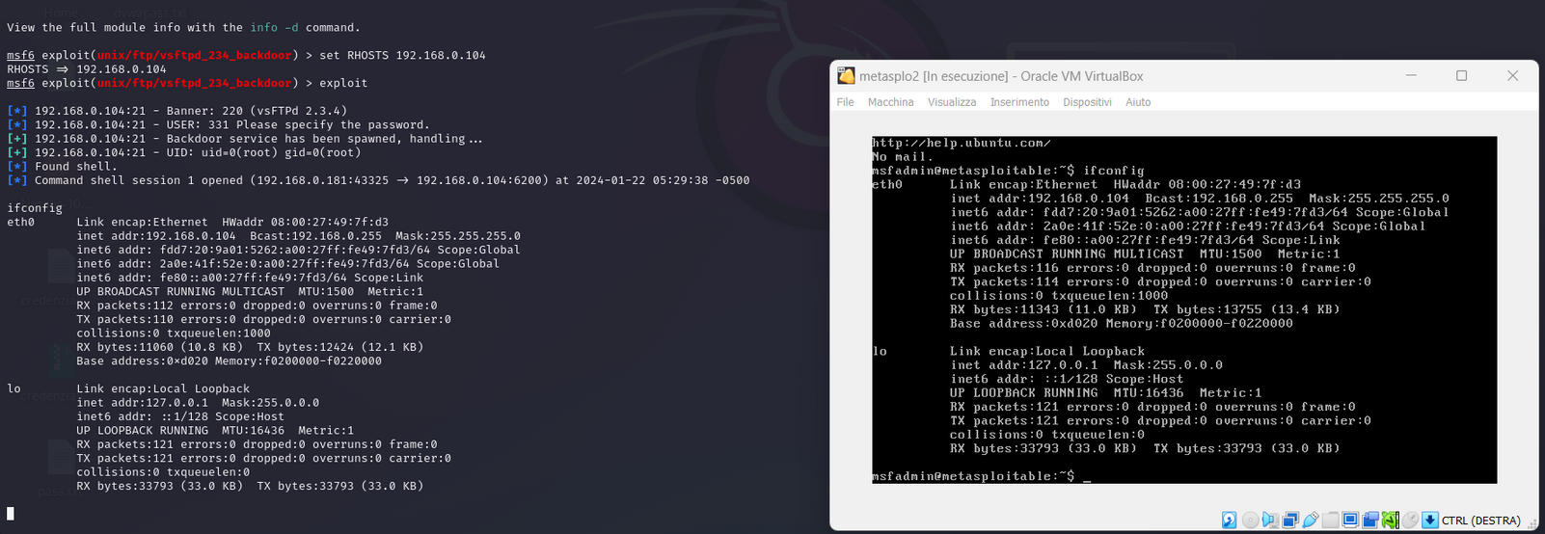
VERIFICA CORRETTO FUNZIONAMENTO
Per controllare di essere dentro la macchina vittima basterà lanciare un ifconfig e controllare i dati sulla rete, se corrispondono allora l’attacco sarà andato a buon fine e potremo usare da remoto la macchina

Slide 7
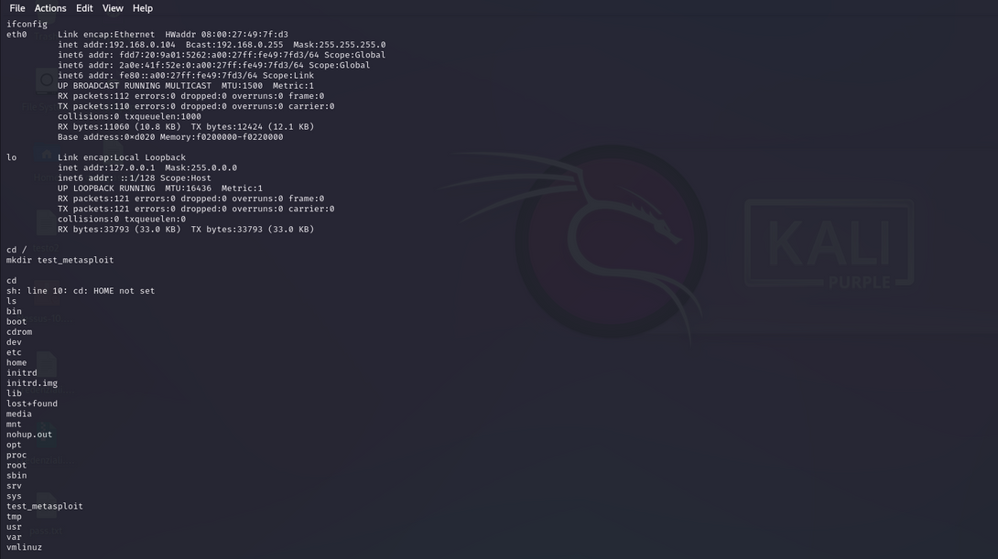
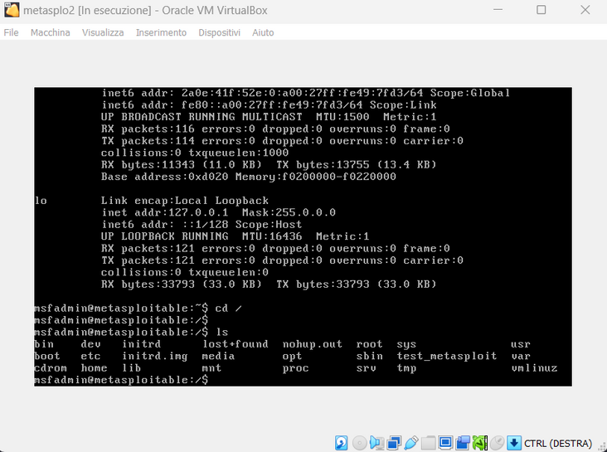
CREAZIONE CARTELLA DENTRO LA DIRECTORY ROOT
Basta ora spostarsi della directory root (/) e creare tramite mkdir la directory test_metasploit dentro la directory di root. Successivamente controlleremo tramite ls (anche sulla macchina vittima) la corretta esecuzione come riportato nelle immagini

Slide 8

Thank You

